Slide 1
Kiến trúc tập lệnh
2.1. Biểu diễn dữ liệu trong máy tính
  2.1.1. Các hệ đếm cơ bản
  2.1.2. Biểu diễn số nguyên
  2.1.3. Thực hiện các phép toán số học với số nguyên
  2.1.4. Số dấu phẩy động
  2.1.5. Biểu diễn ký tự
2.2. Các tập thanh ghi
2.3. Các kiểu lệnh
2.4. Các chế độ địa chỉ

Slide 2
Các hệ đếm cơ bản
Hệ thập phân (Decimal System)
→ con người sử dụng
Hệ nhị phân (Binary System)
→ máy tính sử dụng
Hệ mười sáu (Hexadecimal System)
→ dùng để viết gọn cho số nhị phân

Slide 3
Hệ thập phân
Cơ số 10
10 chữ số: 0,1,2,3,4,5,6,7,8,9
Dùng n chữ số thập phân có thể biểu diễn được 10^{n} giá trị khác nhau:
  00...000 = 0
  99...999 = 10^{n} - 1

Slide 4
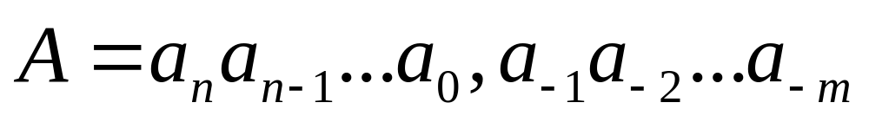
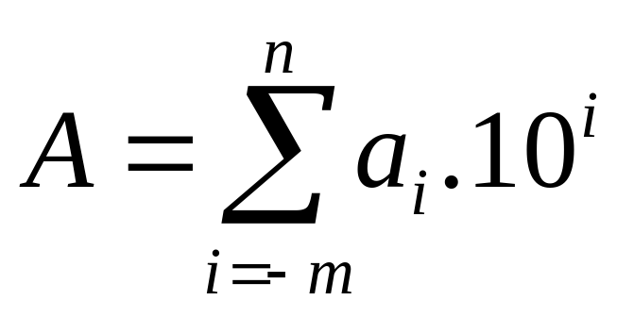
Dạng tổng quát của số thập phân

Slide 5
Ví dụ hệ thập phân
123:10 = 12 dư 3
12:10 = 1 dư 2
1:10 = 0 dư 1
Các chữ số phần nguyên là 123
0.45 x 10 = 4.5 phần nguyên là 4
0.5 x 10 = 5.0 phần nguyên là 5
Các chữ số phần thập phân 45

Slide 6
Hệ nhị phân
Cơ số 2
2 chữ số nhị phân: 0 và 1
chữ số nhị phân gọi là bit (binary digit)
Bit là đơn vị thông tin nhỏ nhất
Dùng n bit có thể biểu diễn được 2^{n} giá trị khác nhau:
  00...000 = 0
  11...111 = 2^{n} - 1

Slide 7
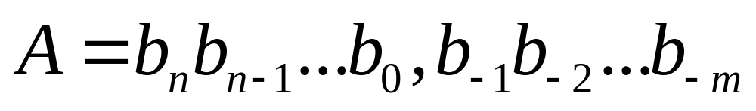
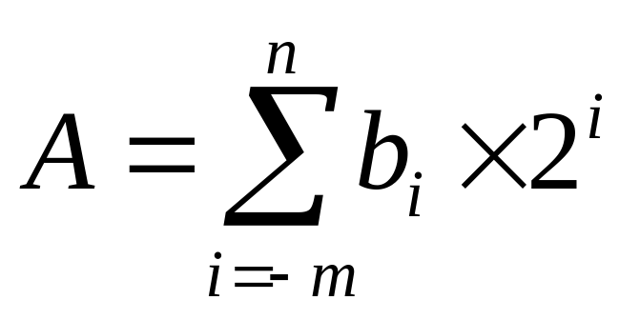
Dạng tổng quát của số nhị phân

Slide 8
Ví dụ số nhị phân
A = 101101.1101₍₂₎ = 101101.1101b
= 1x2⁵ + 0x2⁴ + 1x2³ +1x2² + 0x2¹ + 1x2⁰ +
1x2⁻¹ + 1x2⁻² + 0x2⁻³ + 1x2⁻⁴
= 32 + 8 + 4 + 1 + 0.5 + 0.25 + 0.0625
= 45.8125

Slide 9
Chuyển từ số nguyên hệ 10 sang số 2
Có hai cách chuyển số nguyên
  Cách 1: Chia dần cho 2 rồi lấy phần dư
  Cách 2: Phân tích số cần chuyển thành tổng của các lũy thừa 2.

Slide 10
Chia dần cho 2 lấy phần dư
Ví dụ: Chuyển 87 của hệ 10 sang hệ 2
87 : 2 = 43 dư 1
43 : 2 = 21 dư 1
21 : 2 = 10 dư 1
10 : 2 = 5 dư 0
5 : 2 = 2 dư 1
2 : 2 = 1 dư 0
1 : 2 = 0 dư 1
Vậy 87₍₁₀₎ = 1010111₍₂₎
Vậy 87 = 1010111b

Slide 11
Phân tích thành tổng của các lũy thừa 2
Dựa vào bảng lũy thừa 2
2⁷ | 2⁶ | 2⁵ | 2⁴ | 2³ | 2² | 2¹ | 2⁰
128 | 64 | 32 | 16 | 8 | 4 | 2 | 1
Phân tích số cần chuyển thành tổng các lũy thừa 2
Ví dụ: Chuyển số 87 hệ 10 sang hệ 2
87 = 64 + 16 + 4 + 2 + 1 = 2⁶ + 2⁴ + 2² + 2¹ + 2⁰
= 1010111₍₂₎

Slide 12
Chuyển số 125 từ hệ 10 sang hệ 2 bằng 2 cách
125 =

Slide 13
Chuyển phần thập phân hệ 10 sang hệ 2
Ví dụ: Chuyển 0.875₍₁₀₎ sang hệ 2
0.875 x 2 = 1.75 phần nguyên là 1
0.75 x 2 = 1.5 phần nguyên là 1
0.5 x 2 = 1.0 phần nguyên là 1
Vậy 0.875₍₁₀₎ = 0.111₍₂₎ = 111₍₂₎

Slide 14
Hệ 16 (Hexa)
Cơ số 16
16 chữ số: 0,1,2,3,4,5,6,7,8,9, A,B,C,D,E,F
Dùng để viết gọn cho số nhị phân: cứ một nhóm 4-bit sẽ được thay bằng một chữ số Hexa

Slide 15
Chuyển đổi từ 10 sang hệ 16
Chia liên tiếp phần nguyên cho 16. Viết các số dư theo chiều ngược lại. Phần thập phân nhân liên tiếp với 16. Nhân đến khi thu được kết quả là số nguyên (đủ độ chính xác, vô hạn tuần hoàn).
Ví dụ: 100 chuyển sang hệ 16
100 chia cho 16 = 6 dư 4
6 chia cho 16 = 0 và dư 6
Như vậy 100 = 64h

Slide 16
Chuyển từ 16 sang hệ 10
15Bh → hệ 10?
15Bh = 1*16^2 + 5*16^1+11*16^0 = 1*256+5*16+11*1 = 256 + 80 + 11 = 347

Slide 17
Chuyển đổi từ hệ 2 sang hệ 16
Các bước chuyển đổi từ hệ 2 sang hệ 16:
  Nhóm 4 chữ số hệ 2 thành một nhóm. Nhóm từ phải sang trái. Nhóm cuối cùng nếu không đủ 4 số thì bổ sung thêm số 0 vào trước cho đủ 4 số.
  Chuyển 4 chữ số hệ 2 sang chữ số hệ 16 tương ứng.

Slide 18
Ví dụ chuyển từ hệ 2 sang hệ 16
101011100101001110b
Nhóm 1: 1110₍₂₎ = 14₍₁₀₎ = E₍₁₆₎
Nhóm 2: 0100₍₂₎ = 4₍₁₀₎ = 4₍₁₆₎
Nhóm 3: 1001₍₂₎ = 9₍₁₀₎ = 9₍₁₆₎
Nhóm 4: 1011₍₂₎ = 11₍₁₀₎ = B₍₁₆₎
Nhóm 5: 0010₍₂₎ = 2₍₁₀₎ = 2₍₁₆₎
Vây: 101011100101001110₍₂₎ = 2B94E₍₁₆₎

Slide 19
Chuyển đổi từ hệ 16 sang hệ 2
Các bước chuyển đổi từ hệ 16 sang hệ 2:
  Phân tích mỗi chữ số của hệ 16 thành 4 chữ số của hệ 2.
  Ví dụ minh họa:
  AB4C5h → hệ 2 = 1010 1011 0100 1100 0101b
  Ah = 10 = 1010b
  Bh = 11 = 1011b
  4h = 4 = 0100b
  Ch = 12 = 1100b
  5h = 5 = 0101b

Slide 20
Bài tập
  Chuyển số 517 sang hệ 16
  Chuyển dãy nhị phân: 110101101110101111b sang hệ 16
  Chuyển D3E4h sang nhị phân

Slide 21
Lưu trữ dữ liệu trong máy tính
Tất cả dữ liệu lưu trong máy tính đều phải được mã hóa sang nhị phân.
Các loại dữ liệu:
  Dữ liệu nhân tạo: Do con người quy ước.
  Dữ liệu tự nhiên: Tôn tại khách quan với con người.

Slide 22
Mã hóa dữ liệu nhân tạo
Mã hóa theo chuẩn quy ước.
Dữ liệu số
  Số nguyên: Mã hóa theo một số chuẩn
  Số thực: Mã hóa bằng số dấu phẩy động
Dữ liệu ký tự: Mã hóa theo bảng mã ký tự

Slide 23
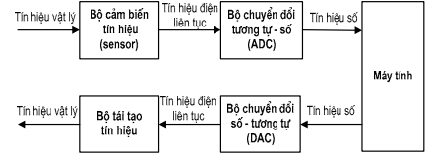
Mã hóa và tái tạo tín hiệu vật lý
Các tín hiệu vật lý thông dụng:
  Âm thanh
  Hình ảnh

Slide 24
Độ dài của từ dữ liệu
Độ dài của từ dữ liệu là số bits được sử dụng để mã hóa loại dữ liệu tương ứng.
Độ dài của từ dữ liệu thường là bội của 8 bits.
Ví dụ: 8 bits (byte), 16 bits (2 byte = 1 word), 32 bits (double word), 64 bits.
char x → x biểu diễn 8 bit
int I → I biểu diễn 16 bit
float f→ f biểu diễn 32 bit
double d→ d biểu diễn 64 bit

Slide 25
Lưu trữ dữ liệu trong bộ nhớ
Có hai cách lưu trữ dữ liệu nhiều byte trong máy tính.
  Đầu nhỏ (Little-endian): Byte có trọng số thấp được lưu trữ ở ngăn nhớ có địa chỉ nhỏ, byte có trọng số cao được lưu trữ ở ngăn nhớ có địa chỉ lớn. 11111111 00000000
  Đầu to (Big-endian): Byte có trọng số cao được lưu trữ ở ngăn nhớ có địa chỉ nhỏ, byte có trọng số thấp được lưu trữ ở ngăn nhớ có địa chỉ lớn.

Slide 26
Ví dụ lưu trữ dữ liệu 32 bits
01001100101000011010110000100011₍₂₎
4C A1 AC 23₍₁₆₎
4C | 103
A1 | 102
AC | 101
23 | 100
23 | 103
AC | 102
A1 | 101
4C | 100
Little-endian
Big-endian

Slide 27
Biểu diễn số nguyên trong máy tính
Số nguyên không dấu (unsigned integer)
Số nguyên có dấu (signed integer)
unsigned int y; → y là số không âm >=0
int x;→ x là số có dấu → x có thể mang giá trị âm và dương.
x = -10; //ok
x = 5; //ok

Slide 28
Biểu diễn số 100 trong máy tính ở dạng 8 bit
100:2 = 50 dư 0
50:2 = 25 dư 0
25:2 = 12 dư 1
12:2 = 6 dư 0
6:2 = 3 dư 0
3:2 = 1 dư 1
1:2 = 0 dư 1
100 = 01100100b
char x = 100;
0 | 1 | 1 | 0 | 0 | 1 | 0 | 0

Slide 29
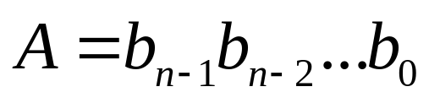
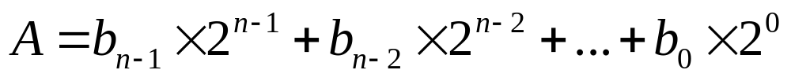
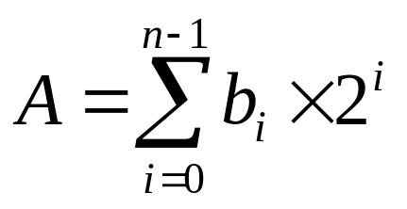
Biểu diễn số nguyên không dấu
Nguyên tắc tổng quát: Dùng n bit biểu diễn số nguyên không dấu A:
Giá trị của A được tính như sau:
Công thức tổng quát tính giá trị của A:
Phạm vi biểu diễn của A từ 0 đến 2^{n} - 1

Slide 30
Ví dụ biểu diễn số nguyên không dấu trong máy tính
Biểu diễn số nguyên không dấu 90 trong máy tính ở dạng 8 bits.
90₍₁₀₎ = 64 + 16 + 8 + 2 = 2⁶ + 2⁴ + 2³ + 2¹
= 1011010₍₂₎
Vậy số 90 được lưu trong máy tính ở dạng 8 bits như sau: 01011010.

Slide 31
Biểu diễn số nguyên có dấu
Máy tính sử dụng bit có trọng số cao nhất (bên trái nhất) để làm bit dấu. Quy ước số âm bit dấu bằng 1. Số dương bit dấu bằng 0.
Máy tính sử dụng số bù 2 để biểu diễn cho số nguyên âm. →bù 2 ???
10101010b số âm ? Âm?
Số bù 2 như thế nào?

Slide 32
Số bù 2 = Số bù 1 + 1
Số bù 1 của một số là phủ định của chính nó.
Số bù 2 bằng số bù 1 cộng thêm 1.
X muốn tìm bù 1 của x (y) x + y = 11111..b
X = 1010 tìm bù 1 của X: 0101
  0 + 0 = 0; 0 + 1 = 1; 1 + 0 = 1; 1 + 1 = 10b
Ví dụ tìm số bù 2 của: 10101010b
  Số bù 1 là: 01010101b
  Số bù 2 là: 01010101 + 1 = 01010110b

Slide 33
Các bước để biểu diễn số nguyên âm trong máy tính
Bước 1: Biểu diễn số nguyên dương tương ứng ở dạng số bits yêu cầu.
Bước 2: Tìm số bù 2 của số tìm được ở bước 1.
bù 2 của A sẽ là -A

Slide 34
Ví dụ biểu diễn số nguyên âm trong máy tính
Biểu diễn số -90 trong máy tính ở dạng 8 bits
char c = -90;
Int c = -90; bieu c o dang 16
Bước 1: Chuyển số 90 sang dạng nhị phân 8 bits
  90 = 64 + 16 + 8 + 2 = 2⁶ + 2⁴ + 2³ + 2¹
  = 01011010b
Bước 2: Tìm số bù 2 của số tìm được ở bước 1
  Số bù 1 của 0000000001011010b = 1111111110100101b
  Số bù 2 của 01011010b = 1111111110100101b
  + 1
  = 1111/1111/1010/0110b=FFA6h

Slide 35
A = 10100110b
Nếu A không dấu: (unsigned)
  A = 2^7 + 2^5+2^2+2^1 = 128 + 32 + 4 + 2 = 166
Nếu A có dấu: Bít dấu của A là 1→ A là số âm. Bù 2 của A sẽ là –A.
C1: Bù 2 của A → tìm -A.
  Bù 1 của A là: 01011001b
  Bù 2 của A là: bu1 + 1 = 01011010b
  -A = 01011010b = 2^6 + 2^4 +2^3 + 2^1 = 64+16+8+2 = 90 → A = -90
  Char c = 10100110b thì c = -90
  Unsigned char c = 10100110b thì c = 166

Slide 36
Tính giá trị số nguyên âm
Cách 2 để tính giá trị của số nguyên âm:
Theo định nghĩa: Số nguyên âm = số bù 2 của số nguyên dương tương ứng → Tìm số nguyên dương tương ứng. Số bù 2 = Số bù 1 + 1 → số bù 1 = số bù 2 – 1 → Tìm số nguyên dương tương ứng = phủ định của số bù 1.

Slide 37
Ví dụ áp dụng C2
Tính giá trị của số có dấu sau:
A = 10100110b → A = ?
A là số âm vì bít dấu của A là 1 → A là số bù 2 của một số nguyên dương B nào đó → Tìm B. Theo CT bù 2 của B = bù 1 của B + 1→Bù 1 của B = Bù 2 của
B – 1 = A – 1 = 10100110b – 1 = 10100101b →B = 01011010b = 64 + 16 + 10 = 90 → A = -90

Slide 38
Tính giá trị số nguyên âm
C3: Sử dụng công thức
A = -b_{n-1*}2^{n-1} + b_{n-2*}2^{n-2} + …+ b₀*2⁰
A = 10100110b = -1*2⁷+1*2⁵+ 1*2²+ 1*2¹=-128 + 32+ 4 + 2 = -128 + 38 = -90
10000000b = -1*2^7 = -128
01111111b = 64+32+16+8+4+2+1 = 127
Char c → -128<=c<=127
SỐ âm = bù 2 của 1 số dương = bù 1 + 1 → bù 1 = bù 2 – 1→ phủ định →tìm được lại số dương

Slide 39
Tính giá trị của số có dấu sau
A = 10110011b →? Đây là số âm → A là bù 2 của một số dương X nào đó.
Bù 2 của X = bù 1 của X + 1→Bù 1 của X= Bù 2 – 1 = 10110011 – 1 = 10110010b → X = 01001101 = 2^6+13 = 77→ A = -77.
Bù 2 của số A là –A. –A = Bù 2 của A = Bù 1 của A + 1 = 01001100 + 1 = 01001101b = 77. → -A = 77→ A = -77.
A = -1.2^7 + 32 + 16 + 3 = -128+51 = -77

Slide 40
Đổi các số nguyên thập phân sau ra số hex 16 bit: - 234 ( biểu diễn số -234 trong máy tính ở dạng 16bit → chuyển sang hex)

Slide 41
A = 10100110b
Cách 3: Bù 2 = Bù 1 + 1→ Bù 1 = Bù 2 – 1.
Bù 1 rồi → phủ định sẽ tìm được lại số dương tương ứng → lấy đối sẽ thu được số cần tính.
A chính là bù 2 của số dương tương ứng B (-A)
Số bù 1 = A – 1 = 10100110b – 1 = 10100101b
B = 01011010b = 64 + 16 + 8 + 2 = 90 → A = -90

Slide 42
Biểu diễn
Đổi các số nguyên thập phân sau ra số hex 16 bit: (biểu diễn -234 trong máy tính ở dạng 16 bit→ chuyển 16 bit sang hệ hex)
- 234
Tính số có dấu sau: 10101011b →?
Đổi các số nguyên thập phân sau ra số hex 16 bit: –16

Slide 43
Biểu diễn
- 234
B1. Biều diễn 234 ở dạng 16 bits
234 = 2^7 + 2^6 + 2^5 + 2^3 + 2^1 = 128 + 64 +32+10 = 0000000011101010b
B2. Tìm số bù 2
Bù 1: 1111 1111 00010101b
Bù 2 = bù 1 + 1 = 1111 1111 0001 0110b
= FF16h
Kết luận -234 = FF16h int x = -234;
printf(“%x”,x);→0xff16

Slide 44
Tính?
Tính số có dấu sau: A = 10101011b →?
C1: A= -1*2^7+32+11 = -128 + 43 = -85
C2: Tìm bù 2 của A là –A
Bù 1 của A là: 01010100b
Bù 2 của A là: Bù 1 + 1 = 01010101b
-A = 64 + 16 + 5 = 85 → A = -85
C3:
Theo định nghĩa Bù 1 của B = A – 1 = 10101010b→B = 01010101b = 85→A = -B = -85

Slide 45
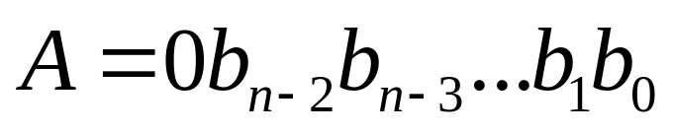
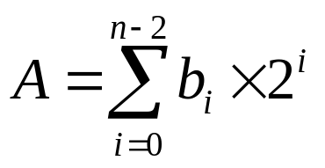
Dạng tổng quát của số nguyên dương
A = 01111111b = 2^6+2^5+2^4+2^3+2^2+2^1+2^0 = 64 + 32 + 16 + 15 = 127 (số nguyên có dấu 8 bit lớn nhất).
Số ấm bé nhất của 1 byte là:
A = 10000000b = -1*2^7 = -128

Slide 46
Biểu diễn số nguyên có dấu 129 trong máy tính

Slide 47
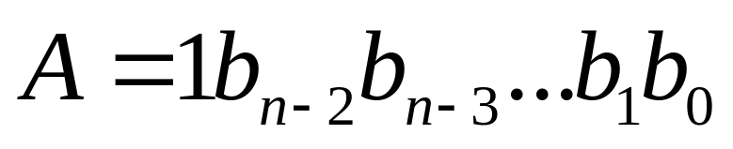
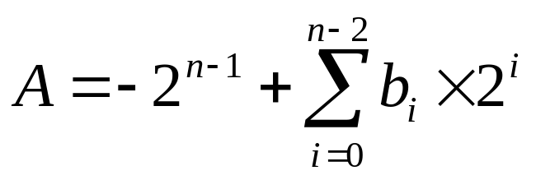
Dạng tổng quát của số nguyên âm

Slide 48
Biểu diễn số nguyên theo mã BCD (Binary Code Decimal)
Dùng 4 bit để mã hóa cho các chữ số thập phân từ 0 đến 9.
Số thập phân | Mã BCD
0 | 0000
1 | 0001
2 | 0010
3 | 0011
4 | 0100
Số thập phân | Mã BCD
5 | 0101
6 | 0110
7 | 0111
8 | 1000
9 | 1001

Slide 49
Biểu diễn số BCD
BCD không đóng gói (unpacked BCD): Sử dụng 1 byte để lưu trữ cho một chữ số BCD (4 bit cao của byte bằng 0).
  Ví dụ: biểu diễn số 17 ở dạng BCD không đóng gói:
BCD đóng gói (packed BCD): Hai số BCD được lưu trữ trong 1 byte
0 | 0 | 0 | 0 | 0 | 0 | 0 | 1 | 0 | 0 | 0 | 0 | 0 | 1 | 1 | 1
1
7
0 | 0 | 0 | 1 | 0 | 1 | 1 | 1
1
7

Slide 50
Các phép tính số học với số nguyên
Bộ cộng trừ số nguyên
Thanh ghi B
Thanh ghi A
Bộ bù 2
Chuyển mạch
OF
Bộ cộng

Slide 51
Phép cộng trừ số nguyên
Khi phép cộng có tràn thì kết quả bị sai. Muốn kết quả đúng thì phải tăng kích thước biểu diễn cho các số.
Phép trừ chính là phép cộng với số bù 2.

Slide 52
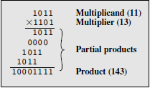
Phép nhân số nguyên không dấu
Các tích riêng phần được xác định như sau:
  Nếu bit của số nhân bằng 0 → tích riêng phần bằng 0.
  Nếu bit của số nhân bằng 1 → tích riêng phần bằng số bị nhân.
Tích riêng phần tiếp theo được dịch trái một bit so với tích riêng phần trước đó.
Tích bằng tổng các tích riêng phần
Nhân hai số nguyên n-bit, tích có độ dài 2n bit (không bao giờ tràn).

Slide 53
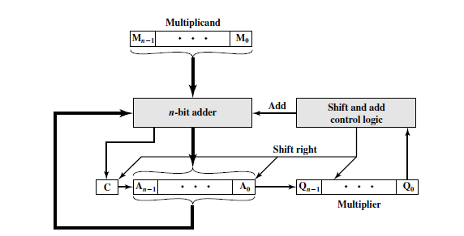
Sơ đồ bộ nhân số nguyên không dấu

Slide 54
Giải thuật nhân số nguyên không dấu
START
C, A ← 0
M ← Số bị nhân
Q ← Số nhân
Bộ đếm ← n
Q₀ = 1 ?
Y
C, A ← A + M
N
Dịch phải C, A, Q
Bộ đếm ← Bộ đếm - 1
N
Bộ đếm = 0 ?
Y
END

Slide 55
Minh họa nhân số nguyên không dấu
C | A | Q | M
0 | 0000 | 1101 | 1011 | Các giá trị khởi tạo
0 | 1011 | 1101 | 1011 | Cộng
0 | 0101 | 1110 | 1011 | Dịch
0 | 0010 | 1111 | 1011 | Dịch
0 | 1101 | 1111 | 1011 | Cộng
0 | 0110 | 1111 | 1011 | Dịch
1 | 0001 | 1111 | 1011 | Cộng
0 | 1000 | 1111 | 1011 | Dịch
Lần lặp thứ nhất
Lần lặp thứ hai
Lần lặp thứ ba
Lần lặp thứ tư
Kết quả lưu trong AQ = 10001111₍₂₎=128 + 15 = 143

Slide 56
M = 10 = 1010b (số bị nhân)
Q = 12 = 1100b (số nhân)
M*Q = ?

Slide 57
C | A | Q | M | Chú thích
0 | 0000 | 1100 | 1010 | Khởi tạo
0 | 0000 | 0110 | 1010 | Dịch phải C, A, Q 1 bít
0 | 0000 | 0011 | 1010 | Dịch phải C, A, Q 1 bít
0 0 | 1010 0101 | 0011 0001 | 1010 1010 | A = A + M (Q₀ = 1) Dịch phải C, A, Q 1 bit
0 0 | 1111 0111 | 0001 1000 | 1010 1010 | C, A = A + M Dịch phải C, A, Q 1 bít
KQ = AQ = 01111000b = 64 + 32 + 16 + 8 = 80 + 40 = 120

Slide 58
Nhân số nguyên có dấu
Sử dụng thuật giải nhân không dấu
Sử dụng thuật giải Booth

Slide 59
Sử dụng giải thuật nhân không dấu
Bước 1. Chuyển đổi số bị nhân và số nhân thành số dương tương ứng
Bước 2. Nhân hai số dương bằng thuật giải nhân số nguyên không dấu, được tích của hai số dương.
Bước 3. Hiệu chỉnh dấu của tích:
  Nếu hai thừa số ban đầu cùng dấu thì giữ nguyên kết quả ở bước 2.
  Nếu hai thừa số ban đầu là khác dấu thì đảo dấu kết quả của bước 2.

Slide 60
Sử dụng giải thuật Booth
START
A ← 0, Q₋₁ ← 0
M ← Số bị nhân
Q ← Số nhân
Bộ đếm ← n
=10
Q₀Q₋₁
=01
A ← A - M
=11
=00
A ← A + M
Dịch phải A, Q, Q₋₁
Bộ đếm ← Bộ đếm -1
N
Bộ đếm = 0?
Y
END

Slide 61
Ví dụ minh họa
A | Q | Q₋₁ | M
0000 | 0011 | 0 | 0111 | Các giá trị khởi tạo
1001 | 0011 | 0 | 0111 | A ← A - M
1100 | 1001 | 1 | 0111 | Dịch phải
1110 | 0100 | 1 | 0111 | Dịch phải
0101 | 0100 | 1 | 0111 | A ← A + M
0010 | 1010 | 0 | 0111 | Dịch phải
0001 | 0101 | 0 | 0111 | Dịch phải
Kết quả lưu trong AQ = 00010101 = 16 + 4 + 1 = 21
Chú ý: Khi dịch bit dấu của A được bảo tồn.

Slide 62
Chia số nguyên không dấu
Số chia
Số bị chia
10010011 | 1011
1011 | 00001101
001110
1011
001111
1011
0100
-
-
Thương số
-
Số dư

Slide 63
Giải thuật chia hai số nguyên không dấu
START
A ← 0
M ← Số chia
Q ← Số bị chia
Bộ đếm ← n
Dịch trái A, Q
A ← A - M
No
Yes
A <0?
Q₀ ← 1
Q₀ ← 0
A ← A + M
Bộ đếm ← Bộ đếm - 1
No
Bộ đếm = 0?
Yes
END

Slide 64
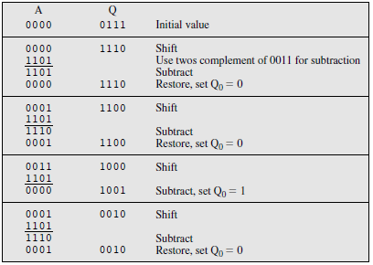
Ví dụ minh họa

Slide 65
Chia số nguyên có dấu
Bước 1. Chuyển đổi số bị chia và số chia về thành số dương tương ứng.
Bước 2. Sử dụng thuật giải chia số nguyên không dấu để chia hai số dương, kết quả nhận được là thương Q và phần dư R đều là dương
Bước 3. Hiệu chỉnh dấu của kết quả như sau:
Số bị chia | Số chia | Thương | Số dư
Dương | Dương | Giữ nguyên | Giữ nguyên
Dương | Âm | Đảo dấu | Giữ nguyên
Âm | Dương | Đảo dấu | Đảo dấu
Âm | Âm | Giữ nguyên | Đảo dấu

Slide 66
Số dấu phẩy động
Nguyên tắc chung
  Floating Point Number → biểu diễn cho số thực
  Tổng quát: một số thực X được biểu diễn theo kiểu số dấu phẩy động như sau:
    X =(-1)^{S} *M * R^{E}
      S là dấu
      M là phần định trị (Mantissa),
      R là cơ số (Radix),
      E là phần mũ (Exponent).
      3.14 = (-1)⁰ * 31.4 * 10⁻¹

Slide 67
Chuẩn IEEE754/85
Cơ số R = 2 X = (-1)^{S} * 1.M*(2)^{E-Bias}
Bias = 2^ số bít biểu diễn cho số mũ/2 – 1 = 2^8/2-1 = 127, 2^11/2-1 = 1023
Các dạng chính:
  Dạng 32-bit (single - float)
  Dạng 64-bit (double)
S | E₇ |  | E₀ | M₂₂ |  | M₀
32 bits single float
S | E₁₀ |  | E₀ | M₅₁ |  | M₀
64 bits double float

Slide 68
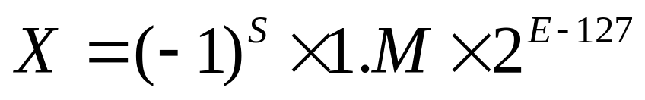
Dạng 32 bits
S là bít dấu với quy ước sau:
  0: là số dương
  1: là số âm
E (8 bit) là phần mũ
M (23 bit) là phần lẻ của phần định trị:
  1.M
Công thức xác định giá trị của số thực:

Slide 69
Các bước biểu diễn số thực theo chuẩn 32 hoặc 64 bits
B1: Viết công thức: R = (-1)^{S} *1.M*2^{E-bias}
  Bias = 2 ^{số bít biểu diễn số mũ} /2 – 1
B2: Viết khuôn dạng: S E M (S là 1 bits S= 1 số âm, S = 0 là số dương, E 8 bit cho mũ, M 23 bits) →Phải vẽ
B3: Chuyển số thập phân sang số nhị phân: Chuyển phần nguyên và chuyển phần thập phân sang nhị phân. Ghép phần nguyên và phần thập phân lại.
B4: Chuẩn hóa: Đưa về dạng công thức
B5: Xác định: S, E và M
B6: Lắp vào khuôn dạng.

Slide 70
Ví dụ biểu diễn số 100.125 ở dạng 32 bits
B1: Viết công thức: R = (-1)^{S}*1.M*2^{E-bias}
  Bias = (2^ số bit biểu diễn E)/2 -1 = (2^8)/2 – 1 = 127
  Số bít E là 8 với số 32 bit, số bit của E là 11 nếu số thực 64 bits
B2: Viết khuôn dạng: S E M
B3: Chuyển số cần biểu diễn sang nhị phân
  Phần nguyên: 100 = 2^6+ 2^5+2^2 = 1100100b
  Phần thập phân:0.125 x 2 = 0.25
  0.25 x 2 = 0.5
  0.5 x 2 = 1.0
  0.125 = 0.001b
  Kết hợp lại: 100.125 = 1100100.001b
B4: Chuẩn hóa:1100100.001b =
S | E₇………E₀ | M₂₂…………M₀

Slide 71
Ví dụ biểu diễn số 100.125 ở dạng 32 bits
B4: Chuẩn hóa:1100100.001b =
= (-1)^0*1.100100001*2^6 = (-1)^S*1.M*2^(E-bias)
B5: Xác định S, E và M
S = 0
E – bias = 6 →E = 6+bias = 6+127 = 133 = 128+4+1 = 2^7+2^2+2^0 = 10000101b
M = 10010000100000000000000b
Bước 6: Lặp vào khuôn:
X = 0100/0010/1100/1000/0100/0000/0000/0000b
= 42C84000h

Slide 72
Biểu diễn số sau ở dạng dấu chấm động trong máy tính theo chuẩn IEEE 32 bit: –0.125
Biểu diễn số sau ở dạng dấu chấm động trong máy tính theo chuẩn IEEE 64 bit:1032.0625

Slide 73
0.125
R = (-1)^{S} * 1.M * 2^{E-bias}
Bias = 127
Format S E M
S là 1 bit, E là 8 bit, M là 23 bít.
0.125 x 2 = 0.25
0.25 x 2 = 0.5
0.5 x 2 = 1.0
0.125 = 0.001b
Chuẩn hóa:
0.001b = (-1)⁰ * 1.0 * 2⁻³
S = 0, E – 127 = -3
→E = 127 – 3 = 124 = 64 + 32 + 16 + 8 + 4 = 2⁶ + 2⁵ + 2⁴ + 2³ + 2² = 1111100b = 01111100b
M = 00000000000000000000000b
0.125 = 0011/1110/0000/0000/0000/0000/0000/0000b = 3E000000h

Slide 74
Ví dụ biểu diễn số 100.125 ở dạng 32 bits
B4: Chuẩn hóa:1100100.001b =
(-1)⁰*1.100100001*2⁶
B5: Xác định S, E và M
  S = 0
  E – bias = 6 → E = 127 + 6 = 133 = 128 + 4 + 1 = 2^7+2^2+2^0 = 10000101b
  M = 10010000100000000000000b
B6: Lắp khuôn
X = 0 100/0010/1 100/1000/0100/0000/0000/0000b
=42C84000h
0000b = 0h, 0001 = 1h,0010 = 2h, 0011 = 3h, 0100 = 4h, 0101 = 5h, 0110 = 6h, 0111 = 7h, 1000 = 8h, 1001 = 9h, 1010 = Ah 1011 = Bh 1100 = C, 1101 = D, 1110 = E 1111 = F

Slide 75
Biểu diễn số dấu chấm động 64 bits
Biểu diễn số sau: 154.75
S: 1 bit
E: 11 bits
M: 52 bits

Slide 76
Biểu diễn số dấu chấm động 64 bits
Biểu diễn số sau: 154.75
B1: Công thức: R = (-1)^{S}*1.M*2^{E-bias}
Bias = 2 ^{số bít biễu diễn cho E} /2 – 1 = 1023
B2: Khuôn dạng: S E M (S là 1 bít, E là 11 bít, M là 52 bít).
B3: Biểu diễn số thực sang dạng nhị phân.

Slide 77
Biểu diễn số dấu chấm động 64 bits
Biểu diễn số sau: 154.75
B3: Biểu diễn số thực sang dạng nhị phân.
Biểu diễn phần nguyên: 154 = ?
154 = 2^7 + 2^4 + 2^3 + 2^1 = 10011010b
- Biểu diễn phần thập phân

Slide 78
Biểu diễn số dấu chấm động 64 bits
Biểu diễn số sau: 154.75
B3:
Biểu diễn phần thập phân
0.75 x 2 = 1.5
0.5 x 2 = 1.0
0.75 = 0.11b
Ghép lại: R = 10011010.11b

Slide 79
Biểu diễn số dấu chấm động 64 bits
B4. Đưa R về dạng công thức chuẩn hóa:
R = (-1)⁰*1.001101011*2⁷
B5: Xác định S, E và M
S = 0
E-bias = 7→E = bias + 7 = 1023 + 7 = 1030 = 1024 + 4 + 2 = 2^10+2^2+2^1 = 10000000110b
M = 0011010110...0

Slide 80
Biểu diễn số dấu chấm động 64 bits
B6: Ghép vào khuôn dạng
R = 0 100/0000/0110/ 0011/0101/1000…0b
= 4063580000000000h

Slide 81
Biểu diễn số dấu chấm động 64 bits
B6: Ghép vào khuôn dạng
S E M
1 01111100 000000000000000…0
R = 0 100/0000/0110/ 0011/0101/1000…0b
= 4063580000000000h

Slide 82
Ví dụ
Xác định giá trị số thực được biểu diễn bằng 32 bits sau:
  X = 1100 0001 0101 0110 0000 0000 0000 0000b
  Bit dấu S = 1 nên X là số âm.
  E = 10000010₍₂₎ = 128 + 2 = 130
  → E -127 = 130 – 127 = 3
  1.M = 1.101011
  → X = - 1.101011x2³ = -1101.011 = -(13+0*2^-1+1*2^-2+1*2^-3)=-(13+0.25+0.125)=-13.375

Slide 83
Ví dụ (continue)
Biểu diễn X= 83.75 về dạng số dấu phẩy động IEEE754 32-bit
Giải:
X = 83.75₍₁₀₎ = 1010011.11₍₂₎ = 1.01001111 x 2⁶
Ta có:
  S = 0 vì đây là số dương
  E = e-127 = 6 → e = 127 + 6 = 133₍₁₀₎= 1000 0101₍₂₎
Vậy:
X = 0100 0010 1010 0111 1000 0000 0000 0000

Slide 84
Biểu diễn -1012,8 ở dạng 64 bít theo chuẩn IEEE
Cho biết 409CCCCCH theo chuẩn IEEE 32 bít bằng bao nhiêu hệ 10.
X = 01000000100111001100110011001100b
Dựa vào khuôn dạng:
S = 0
E = 10000001b = 128 + 1 = 129
M = 00111001100110011001100b

Slide 85
Biểu diễn -1012,8 ở dạng 64 bít theo chuẩn IEEE
Cho biết 409CCCCCH theo chuẩn IEEE 32 bít bằng bao nhiêu hệ 10.
X = 01000000100111001100110011001100b
Dựa vào khuôn dạng:
S = 0
E = 10000001b = 128 + 1 = 129
M = 00111001100110011001100b

Slide 86
Theo công thức: X = (-1)^S*1.M*2^(E-127)
X = (-1)^0*1.001110011001100110011*2^(129-127) = 1.001110011001100110011*2^2 =
100.1110011001100110011 = 4 + 0.5+0.25+0.125+1/64+1/128+1/2048+1/4096+…= 4.875

Slide 87
Ví dụ (continue)
Biểu diễn số thực X= -0,2 về dạng số dấu phẩy động IEEE754 32-bit
Giải:
Xác định công thức: X = (-1)^{s} x1.Mx2^{E-Bias}
Bias = 2^ số bít biểu diễn E/2 – 1 = 127
^{Khuông dạng S E M}
  X = -0,2₍₁₀₎ = - 0.00110011...0011...₍₂₎ =
  = - 1.100110011..0011... x 2⁻³
Ta có:
  S = 1 vì đây là số âm
  E – 127 = -3 → E = 127 -3 = 124₍₁₀₎ = 0111 1100₍₂₎
  M= 10011001100110011001100b
Vậy:
  X = 1011 1110 0100 1100 1100 1100 1100 1100

Slide 88
Các quy ước đặc biệt
Các bit của e bằng 0, các bit của m bằng 0, thì X = ± 0
S000 0000 0000 0000 0000 0000 0000 0000 → X = ± 0
Các bit của e bằng 1, các bit của m bằng 0, thì X = ± ∞
S111 1111 1000 0000 0000 0000 0000 0000 → X =± ∞
Các bit của e bằng 1, còn m có ít nhất một bit bằng 1, thì nó không biểu diễn cho số nào cả (NaN - not a number)

Slide 89
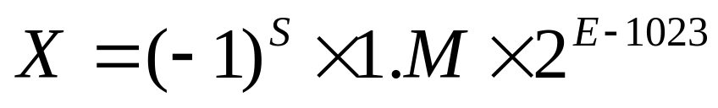
Số thực 64 bits
S là bit dấu
e (11 bit): mã excess-1023 của phần mũ E → e = E – 1023 → E = 1023 + e
M (52 bit): phần lẻ của phần định trị ở dạng 1.M
Giá trị số thực:
Dải giá trị biểu diễn: 10⁻³⁰⁸ đến 10⁺³⁰⁸

Slide 90
Các phép tính số học với dấu phẩy động
Giả sử cho hai số dấu phẩy động
  X = M1 * R^{E1}
  Y = M2 * R^{E2}
Ta có
  Z = X * Y = (M1* M2) * R^{E1+E2}
  Z = X / Y = (M1 / M2) * R^{E1-E2}
  Z = X ± Y = (M1*R^{E1-E2} ± M2) * R^{E2} , với E2 ≥ E1

Slide 91
Các khả năng tràn số
Tràn trên số mũ (Exponent Overflow): mũ dương vượt ra khỏi giá trị cực đại của số mũ dương có thể. (→ ∞)
Tràn dưới số mũ (Exponent Underflow): mũ âm vượt ra khỏi giá trị cực đại của số mũ âm có thể (→ 0).
Tràn trên phần định trị (Mantissa Overflow): cộng hai phần định trị có cùng dấu, kết quả bị nhớ ra ngoài bit cao nhất.
Tràn dưới phần định trị (Mantissa Underflow): Khi hiệu chỉnh phần định trị, các số bị mất ở bên phải phần định trị.

Slide 92
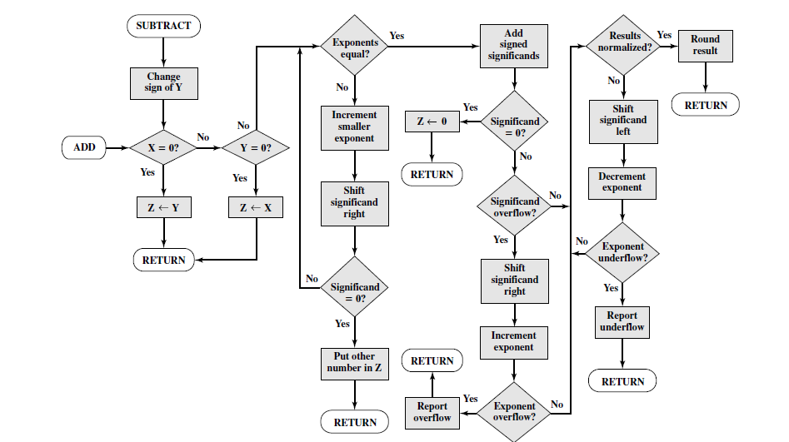
Thuật toán cộng/trừ hai số dấu phẩy động

Slide 93
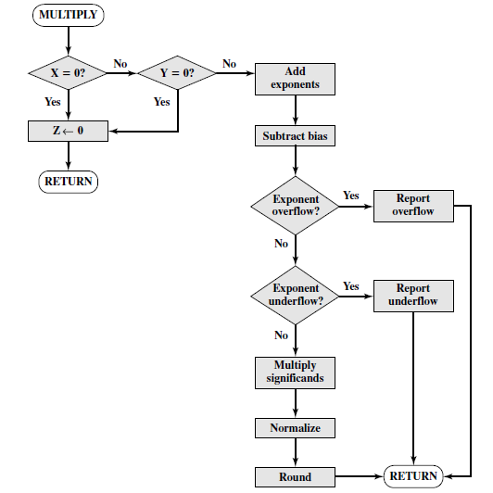
Thuật toán nhân hai số dấu phẩy động

Slide 94
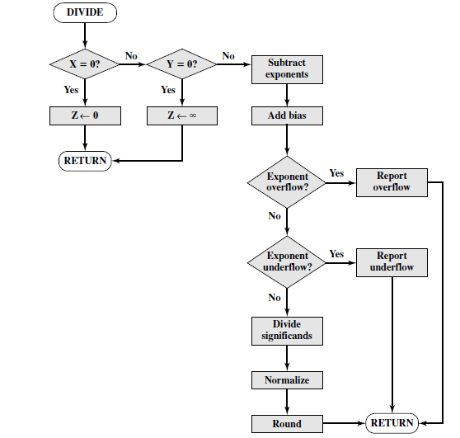
Thuật toán chia hai số dấu phẩy động

Slide 95
Biểu diễn ký tự
Bộ mã ASCII (American Standard Code for Information Interchange)
Bộ mã Unicode

Slide 96
Bộ mã ACSII
Do ANSI (American National Standard Institute) thiết kế
Bộ mã 8-bit → có thể mã hóa được 2⁸ ký tự, có mã từ: 00₁₆ ÷ FF₁₆ , trong đó:
  128 ký tự chuẩn có mã từ 00₁₆ ÷ 7F₁₆
  128 ký tự mở rộng có mã từ 80₁₆ ÷ FF₁₆

Slide 97
Bộ mã Unicode
Do các hãng máy tính hàng đầu thiết kế
Bộ mã 16-bit
Bộ mã đa ngôn ngữ
Có hỗ trợ các ký tự tiếng Việt

Slide 98
Giới thiệu chung về tập lệnh
Hoạt động của CPU được xác định bởi các lệnh mà nó thi hành được, gọi là các lệnh mã máy (machine instructions).
Tập hợp các lệnh khác nhau mà CPU có thể thi hành được, gọi là tập lệnh của bộ vi xử lý (instruction set).

Slide 99
Các thành phần của một câu lệnh mã máy
Mã thao tác | Địa chỉ toán hạng đích | Địa chỉ toán hạng nguồn
Mã thao tác (operation code → opcode) là một chuỗi bits mã hóa thao tác mà CPU sẽ phải thực hiện.
Địa chỉ toán hạng nguồn: Một câu lệnh có thể chứa 1 hoặc một số toán hạng nguồn để làm dữ liệu đầu vào cho thao tác.
Địa chỉ toán hạng đích: Chỉ ra nơi cất kết quả của thao tác.

Slide 100
Địa chỉ toán hạng nguồn và đích
Địa chỉ ô nhớ của bộ nhớ chính hoặc bộ nhớ ảo.
Tên thanh ghi
Địa chỉ trực tiếp: Toán tử của lệnh là hằng số.
Địa chỉ thiết bị vào/ra.

Slide 101
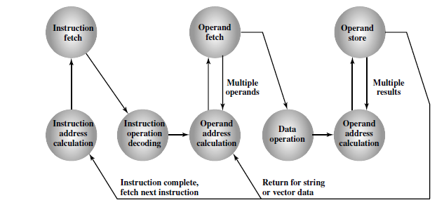
Chu trình thực hiện một lệnh của CPU

Slide 102
Biểu diễn lệnh
Lệnh mã máy khó nhớ → sử dụng các ký hiệu gợi nhớ (mnemonic) cho thao tác và các ký hiệu cho toán hạng (ngôn ngữ Assembly).
Một số ký hiệu gới nhớ cho thao tác:
  ADD công
  SUB trừ
  MUL nhân
  DIV chia
  NEG lấy số đối

Slide 103
Phân loại lệnh
Xử lý dữ liệu (Data processing): Các lệnh số học và logic.
Lưu dữ liệu (Data storage): Lấy hoặc cất dữ liệu vào thanh ghi hoặc ô nhớ.
Di chuyển dữ liệu (Data movement): Các lệnh vào/ra dữ liệu.
Điều khiển (control): Các lệnh kiểm tra và rẽ nhánh.

Slide 104
Số lượng địa chỉ toán hạng trong một lệnh
3 địa chỉ toán hạng
2 địa chỉ toán hạng
1 địa chỉ toán hạng

Slide 105
Ba địa chỉ toán hạng
Hai địa chỉ toán hạng nguồn và một địa chỉ toán hạng đích.
Từ lệnh dài vì phải mã hóa cho cả 3 toán hạng.

Slide 106
Hai địa chỉ toán hạng
Một toán hạng nguồn và một toán hạng đích.
Nếu toán hạng nguồn vừa đóng vai trò là toán hạng đích thì dữ liệu cũ của toán hạng đích sẽ bị mất.
Ví dụ: ADD AX,BX

Slide 107
Một địa chỉ toán hạng
Thao tác một toán hạng
    Ví dụ: NEG BX
Đối với các phép toán hai ngôi thì toán hạng đích ngầm định là thanh ghi chứa.
    Ví dụ: LOAD D AC ← D
Thường được sử dụng trên các máy tính thế hệ cũ.

Slide 108
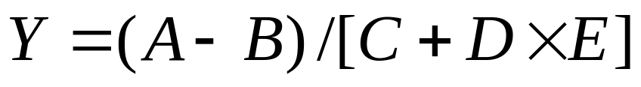
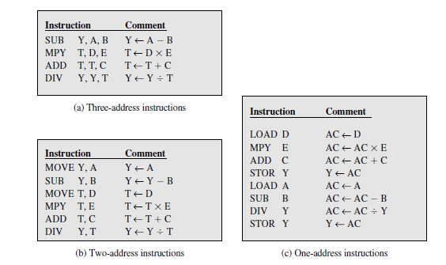
Minh họa
Thực hiển biểu thức:

Slide 109
Thiết kế tập lệnh
Về thao tác
  Bao nhiêu thao tác?
  Các thao tác nào?
  Mức độ phức tạp của các thao tác ?
Các kiểu dữ liệu mà lệnh có thể xử lý
Các khuôn dạng lệnh
  Độ dài của trường mã thao tác
  Số lượng địa chỉ toán hạng

Slide 110
Thiết kế tập lệnh (tiếp)
Thanh ghi: Số lượng thanh ghi của CPU và chức năng của chúng.
Các chế độ định địa chỉ: Cách xác định địa chỉ của toán hạng.

Slide 111
Các kiểu thao tác cơ bản
Di chuyển dữ liệu
Phép toán số học
Phép toán logic
Điều khiển vào/ra
Chuyển điều khiển
Điều khiển hệ thống

Slide 112
Các lệnh di chuyển dữ liệu
MOVE di chuyển dữ liệu từ nguồn đến đích
STORE cất dữ liệu từ thanh ghi của CPU ra bộ nhớ.
LOAD (FETCH) nạp dữ liệu từ bộ nhớ vào thanh ghi của CPU.
EXCHANGE hoán đổi dữ liệu giữa nguồn và đích.
CLEAR chuyển các bit 0 vào toán hạng đích.
SET chuyển các bit 1 vào toán hạng đích.
PUSH cất toán hạng nguồn vào đỉnh ngăn xếp
POP nạp đỉnh ngăn xếp vào toán hạng đích.

Slide 113
Các thao tác số học
ADD cộng hai toán hạng
SUBTRACT trừ hai toán hạng
MULTIPLY nhân hai toán hạng
DIVIDE chia hai toán hạng
ABSOLUTE tính trị tuyệt đối của toán hạng
NEGATIVE đảo dấu toán hạng
INCREMENT tăng toán hạng lên 1
DECREMENT giảm toán hạng đi 1

Slide 114
Các thao tác logic, dịch và quay
AND thực hiện phép AND logic hai toán hạng.
OR thực hiện phép OR logic hai toán hạng.
NOT thực hiện phép tính phủ định.
XOR thực hiện phép XOR hai toán hạng.
TEST thực hiện phép AND để thiết lập các cờ.
COMPARE thực hiện phép trừ để thiết lập các cờ.
SHIFT dịch trái hoặc dịch phải toán hạng đích
ROTATE quay trái hoặc quay phải toán hạng đích.

Slide 115
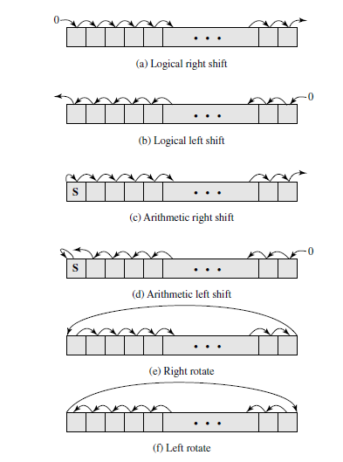
Minh họa toán hạng dịch và quay

Slide 116
Các thao tác vào/ra
INPUT di chuyển dữ liệu từ cổng vào/ra vào bộ nhớ hoặc thanh ghi của CPU.
OUT di chuyển dữ liệu từ nguồn đến cổng vào/ra.

Slide 117
Các thao tác chuyển điều khiển
JUMP (BRANCH) Lệnh nhảy không điều kiện:
  nạp vào PC một địa chỉ xác định
JUMP CONDITIONAL Lệnh nhảy có điều kiện:
  điều kiện đúng thì nạp vào PC một địa chỉ xác định
  điều kiện sai thì thực hiện lệnh kế tiếp
CALL Lệnh gọi chương trình con:
  Cất nội dung của PC (địa chỉ trở về) ra một vị trí xác định (thường ở Stack)
  Nạp vào PC địa chỉ của lệnh đầu tiên của chương trình con
RETURN Lệnh trở về từ chương trình con:
  Khôi phục địa chỉ trở về trả lại cho PC để trở về chương trình chính.

Slide 118
Minh họa các lệnh chuyển điều khiển
 | Lệnh
 | JMP ABC
 | Lệnh
 | Lệnh
 | Lệnh
ABC | Lệnh
 | Lệnh
 | Lệnh
 | SUB AX,BX
 | JZ ABC
 | Lệnh
 | Lệnh
 | Lệnh
ABC | Lệnh
 | Lệnh
 | Lệnh

Slide 119
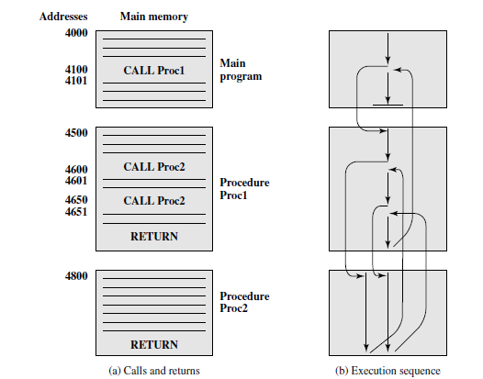
Minh họa thao tác gọi chương trình con (CTC) và trở về từ CTC

Slide 120
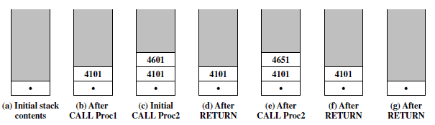
Mô tả ngăn xếp cho thao tác gọi và trở về từ CTC

Slide 121
Các thao tác điều khiển hệ thống
HALT Dừng thực hiện chương trình.
WAIT Tạm dừng thực hiện chương trình, lặp kiểm tra điều kiện cho đến khi thoả mãn thì tiếp tục thực hiện.
NO OPERATION Không thực hiện gì cả.
LOCK Cấm không cho xin chuyển nhượng bus.
UNLOCK Cho phép xin chuyển nhượng bus.

Slide 122
Các chế độ địa chỉ của CPU
Chế độ địa chỉ (Addressing mode) là các cách khác nhau để xác định ví trị của toán hạng trong các câu lệnh.
  Chế độ địa chỉ tức thì (Immediate)
  Chế độ địa chỉ trực tiếp (Direct)
  Chế độ địa chỉ gián tiếp (Indirect)
  Chế độ địa chỉ thanh ghi (Register)
  Chế độ địa chỉ gián tiếp thanh ghi (Register indirect)
  Chế độ địa chỉ dịch chuyển (Displacement)

Slide 123
Chế độ địa chỉ tức thì
Giá trị của toán hạng được chỉ ra ngay bên trong câu lệnh (hằng số).
Toán hạng được ngầm định trong câu lệnh.
Ví dụ: Add 5 → Acc ← Acc + 5
opcode | operand
Đặc điểm:
  Nhanh vì toán hạng có sẵn trong lệnh
  Phạm vi giá trị của toán hạng bị hạn chế vì độ dài dành cho toán hạng là hạn chế.

Slide 124
Chế độ địa chỉ trực tiếp
Trường địa chỉ trong lệnh chứa địa chỉ của toán hạng nằm trong bộ nhớ.
Ví dụ: Add A Acc ← Acc + [A]
Đặc điểm:
  CPU cần tham chiếu bộ nhớ một lần để truy cập dữ liệu.
  Không cần tính toán địa chỉ của toán hạng.
  Hạn chế không gian địa chỉ.

Slide 125
Minh họa chế độ địa chỉ trực tiếp
opcode | A
Memory
Affective Address (FA) = A
operand
A

Slide 126
Chế độ địa chỉ gián tiếp
Trường địa chỉ của lệnh chứa địa chỉ của ô nhớ mà nội dung của ô nhớ này mới là địa chỉ của toán hạng.
Đặc điểm:
  CPU phải tham chiếu bộ nhớ nhiều lần mới truy cập được toán hạng → chậm
  Vùng nhớ được tham chiếu là lớn.

Slide 127
Minh họa chế độ địa chỉ gián tiếp bộ nhớ
opcode | A
Memory
Affective Address (FA) = [A]
A
operand

Slide 128
Chế độ địa chỉ thanh ghi
Toán hạng được lưu trong thanh ghi mà tên của thanh ghi này được chỉ ra bởi trường địa chỉ trong lệnh.
EA = R
Số lượng thanh ghi hạn chế → cần it bit cho trường địa chỉ → chiều dài của câu lệnh giảm → nạp lệnh nhanh.
Không cần truy cập bộ nhớ
Thực hiện lệnh nhanh
Không gian địa chỉ rất hạn chế

Slide 129
Minh họa chế độ địa chỉ thanh ghi
opcode | R
opcode | R
opcode | R
Register files
Register files
Register files
operand
operand

Slide 130
Chế độ địa chỉ gián tiếp thanh ghi
Địa chỉ của toán hạng trong bộ nhớ được trỏ bởi thanh ghi R.
EA = [R]
Không gian địa chỉ lớn (2^{n})
Số lần tham chiếu đến bộ nhớ nhỏ hơn 1 lần so với chế độ địa chỉ gián tiếp bộ nhớ.

Slide 131
Minh họa chế độ địa chỉ gián tiếp thanh ghi
opcode | R
opcode | R
opcode | R
opcode | R
Memory
Memory
Memory
Memory
Register files
Memory
Register files
Register files
Register files
Register files
Register files
pointer to operand
pointer to operand
pointer to operand
pointer to operand
operand
operand
operand

Slide 132
Chế độ địa chỉ dịch chuyển
Địa chỉ của toán hạng được tính bằng nội dung của thanh ghi cộng với một hằng số.
EA = [R] + A
Trường địa chỉ của lệnh phải có 2 thành phần
  Tên thanh ghi
  Hằng số
Có 3 dạng địa chỉ dịch chuyển thông dụng là:
  Địa chỉ tương đối (relative addressing)
  Địa chỉ thanh ghi cơ sở (base register addressing)
  Địa chỉ chỉ số (index addressing)

Slide 133
Minh họa chế độ địa chỉ dịch chuyển
opcode | R | A
Register files
Memory
operand
operand
operand
+

Slide 134
Chế độ địa chỉ tương đối
Sử dụng ngầm định thanh ghi đếm chương trình PC (Program Counter) trong chế độ địa chỉ dịch.
→ EA = [PC] + A

Slide 135
Chế độ địa chỉ cơ sở, chỉ số
Địa chỉ cơ sở: Thanh ghi chứa địa chỉ đầu đoạn (segment) – địa chỉ cơ sở trong bộ nhớ chính. Hằng số chính là độ dịch (displacement) tính từ địa chỉ đầu đoạn.
Địa chỉ chỉ số: Hằng số là địa chỉ đầu đoạn. Thanh ghi chứa đị chỉ dịch.
EA = A + [R]

Slide 136
Tập thanh ghi của CPU
User-visible registers: Thanh ghi mà người lập trình bằng ngôn ngữ máy hoặc hợp ngữ có thể sử dụng để giảm tối đa việc tham chiếu bộ nhớ thông qua việc sử dụng tối ưu các thanh ghi này.
Control and status registers: Được sử dụng bởi đơn vị điều khiển để điều khiển hoạt động của CPU.

Slide 137
User-Visible Registers
Thanh ghi công dụng chung (general purpose register)
Thanh ghi dữ liệu (data register)
Thanh ghi địa chỉ (address register)
Thanh ghi trạng thái (status register)

Slide 138
Thanh ghi công dụng chung
Có thể dụng để chứa toán tử cho các phép toán số học và logic và cũng có thể dùng để chứa địa chỉ của ô nhớ trong một số chế độ địa chỉ.
Ví dụ thanh ghi BX, SI, DI

Slide 139
Thanh ghi địa chỉ
Thanh ghi đoạn (segment registers)
Thanh ghi chỉ số (index register)
Thanh ghi con trỏ (pointer register)

Slide 140
Các thanh ghi điều khiển và trạng thái của CPU
Program counter (PC): Chứa địa chỉ của lệnh sẽ được nạp vào thanh ghi lệnh.
Instruction register (IR): Chứa lệnh vừa được nạp.
Memory address register (MAR): Chứa địa chỉ của ô nhớ sẽ được đọc hoặc ghi.
Memory buffer register (MBR): Chữa dữ liệu sẽ được ghi ra bộ nhớ hoặc dữ liệu vừa được đọc vào từ bộ nhớ.

Slide 141
Một số bit điển hình của thanh ghi trạng thái (thanh ghi cờ)
Cờ Zero (cờ rỗng): được thiết lập lên 1 khi kết quả của phép toán bằng 0.
Cờ Sign (cờ dấu): được thiết lập lên 1 khi kết quả phép toán nhỏ hơn 0
Cờ Carry (cờ nhớ): được thiết lập lên 1 nếu phép toán có nhớ ra ngoài bit cao nhất → cờ báo tràn với số không dấu.
Cờ Overflow (cờ tràn): được thiết lập lên 1 nếu cộng hai số nguyên cùng dấu mà kết quả có dấu ngược lại → cờ báo tràn với số có dấu.

Slide 142
Cờ điều khiển
Cờ Interrupt (Cờ cho phép ngắt):
  Nếu IF = 1 → CPU ở trạng thái cho phép ngắt với tín hiệu yêu cầu ngắt từ bên ngoài gửi tới.
  Nếu IF = 0 → CPU ở trạng thái cấm ngắt với tín hiệu yêu cầu ngắt từ bên ngoài gửi tới.

Slide 143
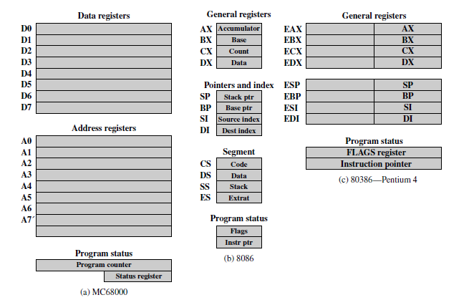
Minh họa các thanh ghi của CPU

Slide 144
-0.125
Công thức: R = (-1)^{S}*1.M*2^{E-bias}
Bias = 2^8/2-1 = 127
Khuôn dạng: S E M
  S 1 bít. S = 0 số dương, S = 1 số âm
  E là 8 bit
  M là 23 bit
  0.125 x 2 = 0.25
  0.25 x 2 = 0.5
  0.5 x 2 = 1.0
  0.125 = 0.001b
Chuẩn hóa: -0.125 =-0.001b= (-1)^1*1.0*2^-3
Xác đinh: S = 1; E-bias = -3 -> E = bias-3 = 124

Slide 145
Chuyển 124 sang nhị phân
124/2 = 62 dư 0
62/2 = 31 dư 0
31/2 = 15 dư 1
15/2 = 7 dư 1
7/2 = 3 dư 1
3/2 = 1 dư 1
½ = 0 dư 1
124 = 1111100b-> E=01111100b
M = 00000000000000000000000b
-0.125 = 1011/1110/0000/0000/0000/0000/0000/0000b
= BE000000h
Phân tích 124 thành tổng của các lũy thừa 2.
124 = 64 + 32 + 16 + 8 + 4 = 2^6 + 2^5 + 2^4 + 2^3 + 2^2 = 1111100b

Slide 146
97.2
Công thức: R = (-1)^S*1.M*2^E-bias
Bias = 2^ số bít của E/2-1
Khuôn dạng: SEM
Chuyển:
+ Phần nguyên
97 = 64 + 32 + 1 = 2^6 + 2^5 + 2^0 =1100001b
Phần thập phân: 0.2x2 = 0.4
0.4x2 = 0.8 0.8x2 = 1.6 0.6x 2 = 1.2 0.2x2 = 0.4 -> 0.2 = 0.001100110011…
97.2 = 1100001.001100110011…b
Chuẩn hóa: 97.2 = (-1)^0*1.10000100110011…*2^6

Slide 147
97.2
Chuẩn hóa: 97.2 = (-1)^0*1.10000100110011…*2^6
S = 0
E-bias = 6->E = 6+127 = 133 = 128 + 4 + 1
= 2^7 + 2^2 + 2^0 = 10000101b
M = 10000100110011001100110b
0 100/0010/1 100/0010/0110/0110/0110/0110b
42C26666h

Slide 148
“S12.75” Tra lần lượt kí tự in ASCII
S có mã là 53h = 01010011b
1 có mã là 31h = 00110001b
2 có mã là 32h = 00110010b
. Có mã là 2Eh = 00101110b
7 có mã là 37h = 00110111b
5 có mã là 35h = 00110101b
00110101 | 5
00110111 | 4
00101110 | 3
00110010 | 2
00110001 | 1
01010011 | 0

